Slide 1

Повні й короткі форми прикметників
МОРФОЛОГІЯ.ПРИКМЕТНИК
СЕЗКО ТЕТЯНА АНАТОЛІЇВНА,
УЧИТЕЛЬ УКРАЇНСЬКОЇ МОВИ ТА ЛІТЕРАТУРИ ВИЩОЇ КВАЛІФІКАЦІЙНОЇ КАТЕГОРІЇ, З ПЕДАГОГІЧНИМ ЗВАННЯМ «УЧИТЕЛЬ-МЕТОДИСТ»

Slide 2
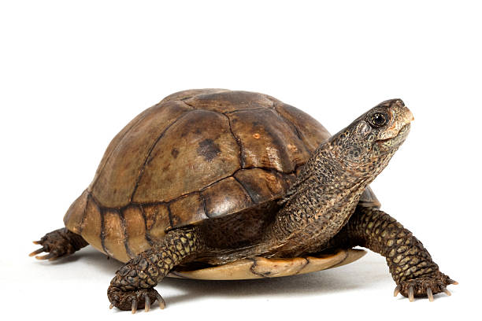
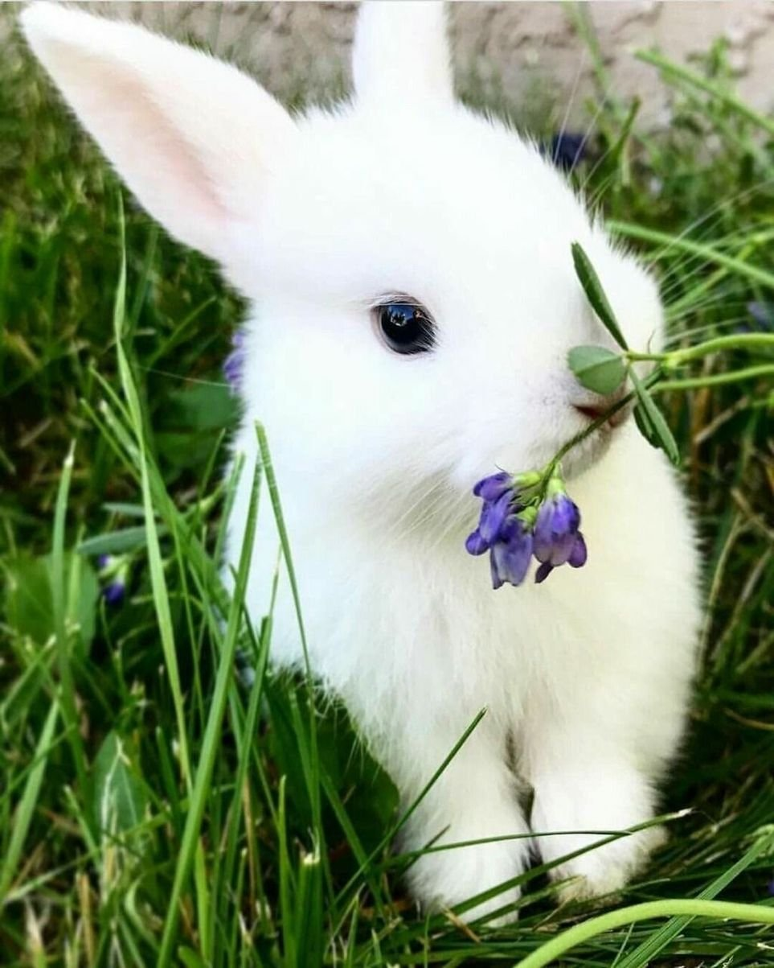
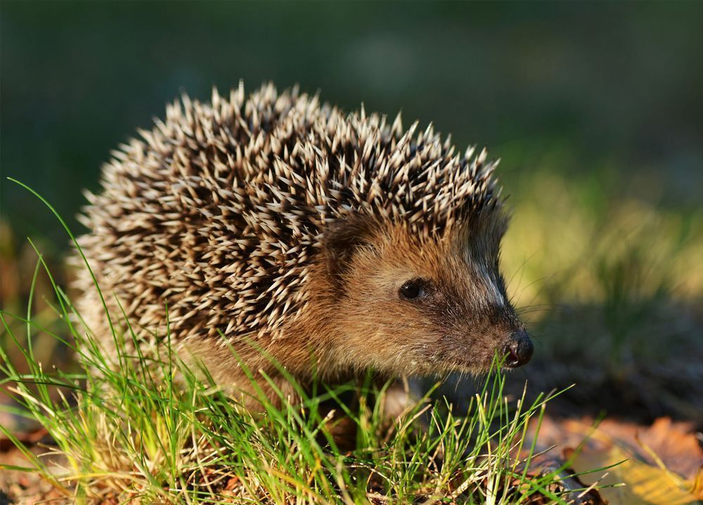
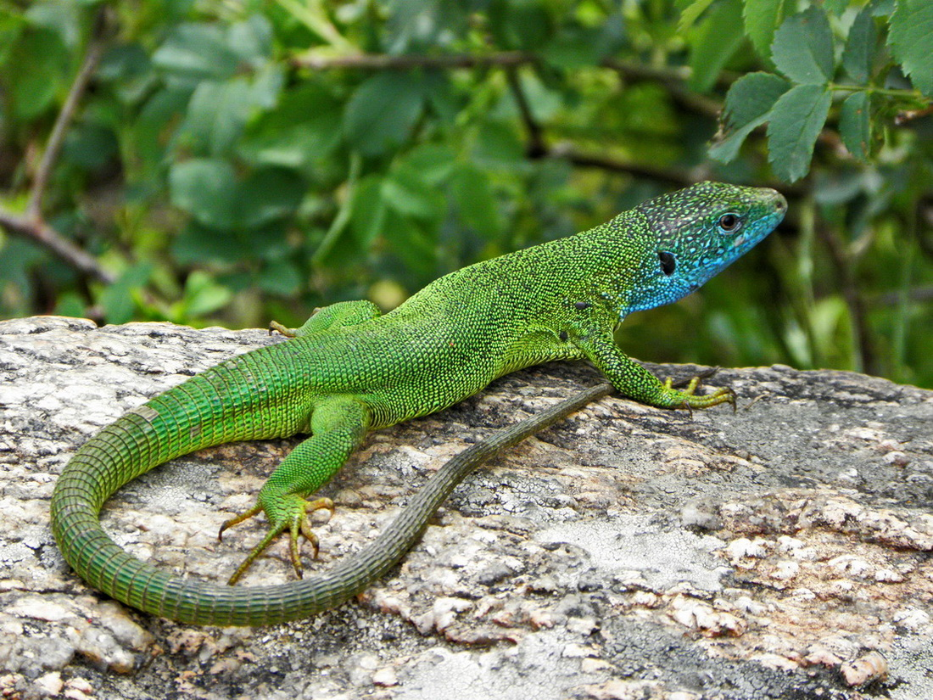
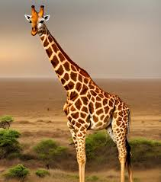
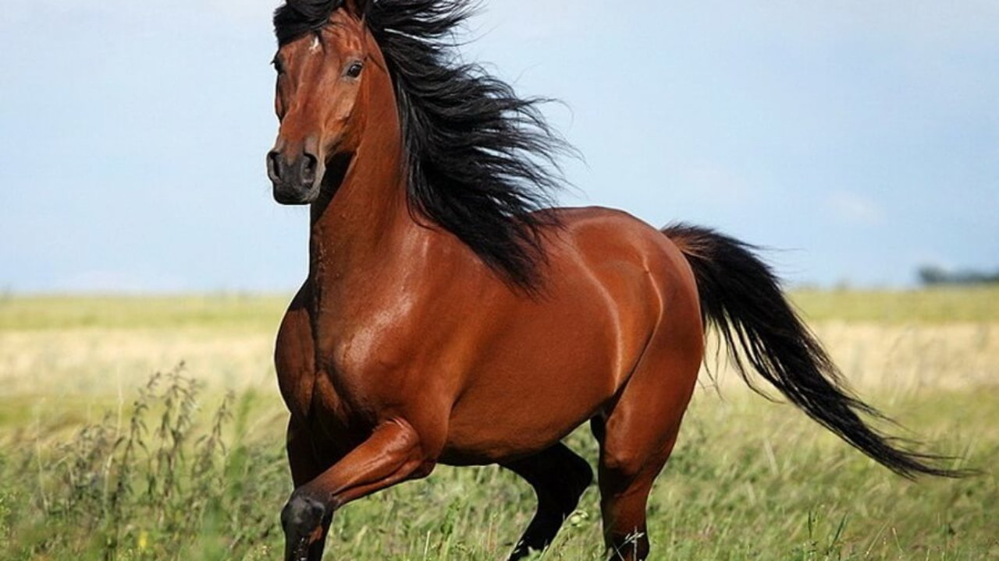
1
3
2
4
5
6
На кого я сьогодні схожий?

Slide 3
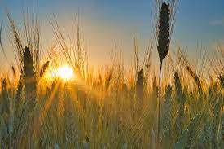
ДОСЛІДЖУЄМО
1. Ясне сонечко викотилося геть із-за гори (Панас Мирний). 2. Дивлюсь я на яснії зорі (Леся Українка). 3. Ой зійди, зійди, ясен місяцю (Нар. тв.).
А. Які відмінності в будові виділених прикметників?
Б. Яка форма прикметника звична для вас?

Slide 4
В українській мові розрізняють повні та короткі прикметники.
Повні прикметники змінюємо за відмінками, родами та числами: зелений → зеленого, зелена, зелені; певний → певного, певна, певні.
Короткі прикметники не змінюємо, тому вони не мають закінчення: зелен, певен.

Slide 5
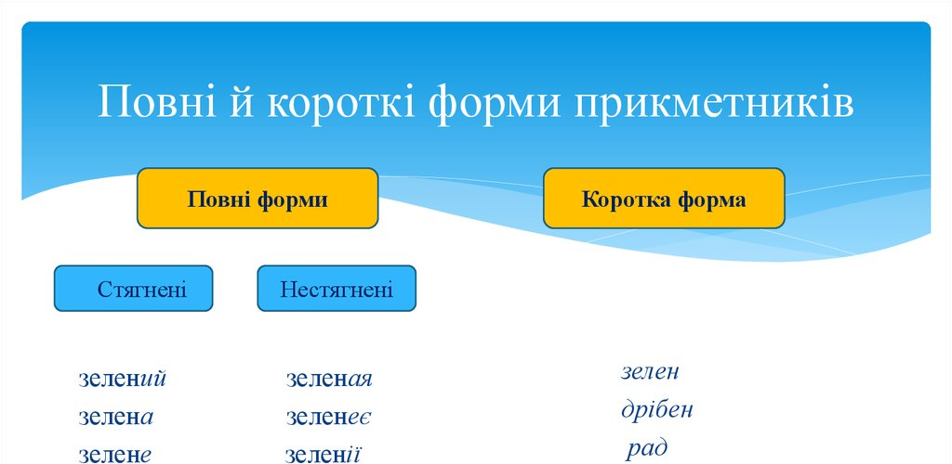

Slide 6
Впр. 2., с.129
Запишіть прикметники у дві колонки: 1) повні форми; 2) короткі форми.
Сердитий, певен, справжній, винен, ясен, пізній, дрібен, степовий, повен, дешевий, варт, пташиний, готов, славен
повні форми | короткі форми

Slide 7
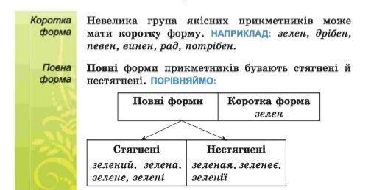

Slide 8
Зауважте!
Присвійні прикметники на -ів, -ин, -їн мають лише коротку форму:
учителів, Миколин, Дар’їн.
Неправильними формами є учителевий, Миколовий, Дар’їний.

Slide 9

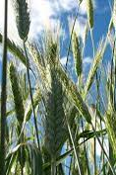
Короткі прикметники та нестягнені форми повних прикметників властиві усній народній творчості й поезії:
Шумить в кімнаті зелен гай (О. Ющенко). Зеленеє жито, зелене. Хорошії гості у мене (Нар. тв.).
У сучасній українській мові в усіх стилях уживаємо повні стягнені прикметники: Небо за її вікнами буде холодне й зелене (С. Жадан). Нинішній день на Тернопільщині буде холодний (З інтернету).

Slide 10
Впр. 3. Перепишіть речення, заповнивши, де потрібно, пропуски.
1. Прин..сла я вам літ..чко, ще й рожевую квіточ..ку (Нар. тв.). 2. Ой сивая та зозул..н..ка, щедрий веч..р, добрий веч..р, добрим людям на здоров..я! (Нар. тв.). 3. Р..ве та стогне Дніпр широкий, с..рдитий віт..р завива (Т. Шевченко). 4. Очі карії українят..ся (В. Сосюра). А. Позначте різними кольорами прикметники стягненої і нестягненої форми. Б. Визначте рід, число та відмінок прикметників.

Slide 11

§ 66, підготуватися до самостійної роботи- § 62-64
Впр.4., с.130 Виконайте завдання в тестовій формі.
Установіть відповідність.
Форма прикметника | Прикметники
1. коротка форма 2 повна стягнена 3 повна нестягнена | А весела, вечірня, синя Б рожевії, карії, повнії В чорнії, певні, зелен Г дрібен, весел, ясен

